Slide 1
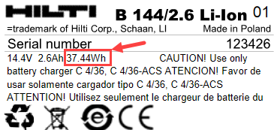
Instruktioner för transport av litium-batterier
Kära kund, Enligt lag är du som avsändare ansvarig för korrekt förpackning och märkning av farligt gods, och när det gäller litiumbatterier anpassas detta efter typ och klassad Wh-effekt.
Vänligen följ nedan instruktioner för att det ska bli rätt: 1. Identifiera batterityp och nominell effekt (se rating plate, exempel nedan) 2. Identifiera sidan i det här dokumentet som är relevant för batteriet och packa enligt instruktioner: < 100Wh → sida 2
>= 100Wh → sida 3 Litiummetall inom vissa GX-verktyg → sida 4

Slide 2
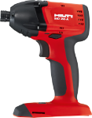
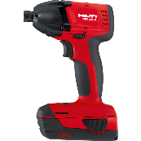
Litiumbatterier <100 Wh
Gäller när varje batteri i lådan/fodralet är klassat <100Wh
För att etiketterna ska vara giltiga måste den röda ramen fysiskt se röd ut (färgskrivare krävs)
Scenario | Paketering | Instruktioner | Märkning | Dokument
Kartong med endast batterier |  | Koppla ur batterierna från verktygen Varje batteri måste packas i innerförpackningar som helt omsluter det Max 30kg per förpackning | Röda ramar måste se röda ut fysiskt om den här etiketten skrivs ut. | Inga
Kartong med batterier och verktyg |  |  | Röda ramar måste se röda ut fysiskt om den här etiketten skrivs ut.
Hilti-väska där minst ett batteri är anslutet till ett verktyg |  | Alla ej anslutna batterier måste packas i innerförpackning som helt omsluter dem Verktyget ska vara utrustat med ett effektivt sätt att förhindra oavsiktlig aktivering Max 30kg per förpackning
Ladda ner & Skriv ut etikett >
Ladda ner & Skriv ut etikett >

Slide 3
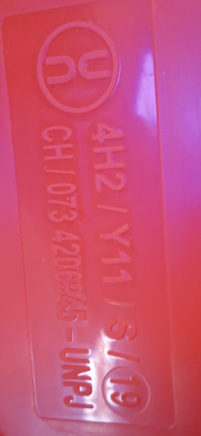
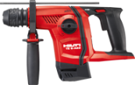
LithiumBatterier >=100 Wh
Scenario | Paketering | Instruktioner | Märkning | Dokument
1) Ny Hilti-väska INKLUSIVE tryck längst ner. Om inte; följ scenario 5! |  | Batteriet ska kopplas loss från verktyget. Se till att batteriet ligger stabilt i väskan |  | Skriv ut två kopior av bifogad fil ”Farligt gods-deklaration”. Fäst en på lådan och lämna över den andra till chaufför vid upphämtning.
2) Kartong med endast ett batteri |  |  | Inget extra, det är redan tryckt på den speciella kartongen.
3) Kartong med endast batterier (flera batterier) |  | Lägg varje batteri i en godkänd batterilåda (förtryckt etikett med en 9:a på). Packa batterierna stabilt i en yttre kartong. Märk med etiketten med 9:an, samt OVERPACK
4) Kartong med batterier och verktyg |  | Lägg varje batteri i en godkänd batterilåda (förtryckt etikett med en 9:a på). Packa godset stabilt i en yttre kartong. Märk med etiketten med 9:an, samt OVERPACK
5) Kartong med batterier och verktyg i Hilti-väska
 |  | Lägg varje batteri i en godkänd batterilåda (förtryckt etikett med en 9:a på). Packa godset stabilt i en yttre kartong. Märk med etiketten med 9:an, samt OVERPACK
Kontrollera!

Slide 4
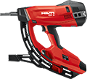
Litiummetallbatterier i gx-verktyg
Gäller följande gas aktiverade fästverktyg:
GX 120
GX 120-ME
GX 3
GX 3-ME
För att etiketterna ska vara giltiga måste den röda ramen fysiskt se röd ut (färgskrivare krävs)
Scenario | Paketering | Instruktioner | Märkning | Dokument
Verktyg i kartong |  | Endast ett verktyg per låda. | Röda ramar måste se röda ut fysiskt om den här etiketten skrivs ut. | Inga
Verktyg i Hilti-väska
Ladda ner & Skriv ut etikett >

